Slide 1
Викторина «Прогулки по Санкт-Петербургу»
Наталья Леонидовна Шершнева
ГБОУ СОШ № 277 Кировского района
Г. Санкт-Петербург

Slide 2
Этап первый.
Блиц-опрос.

Slide 3
Этап второй.
Литературные загадки

Slide 4
Я к розам хочу, в тот единственный сад, Где лучшая в мире стоит из оград,
Где статуи помнят меня молодой, А я их под невскою помню водой.

Slide 5
Летний сад

Slide 6
Четыре черных и громоздких, Неукрощенных жеребца Взлетели - каждый на подмостках Под стянутой уздой ловца. Как грузен взмах копыт и пылок! Как мускулы напряжены! Какой ветвистой сеткой жилок Подернут гладкий скат спины!

Slide 7
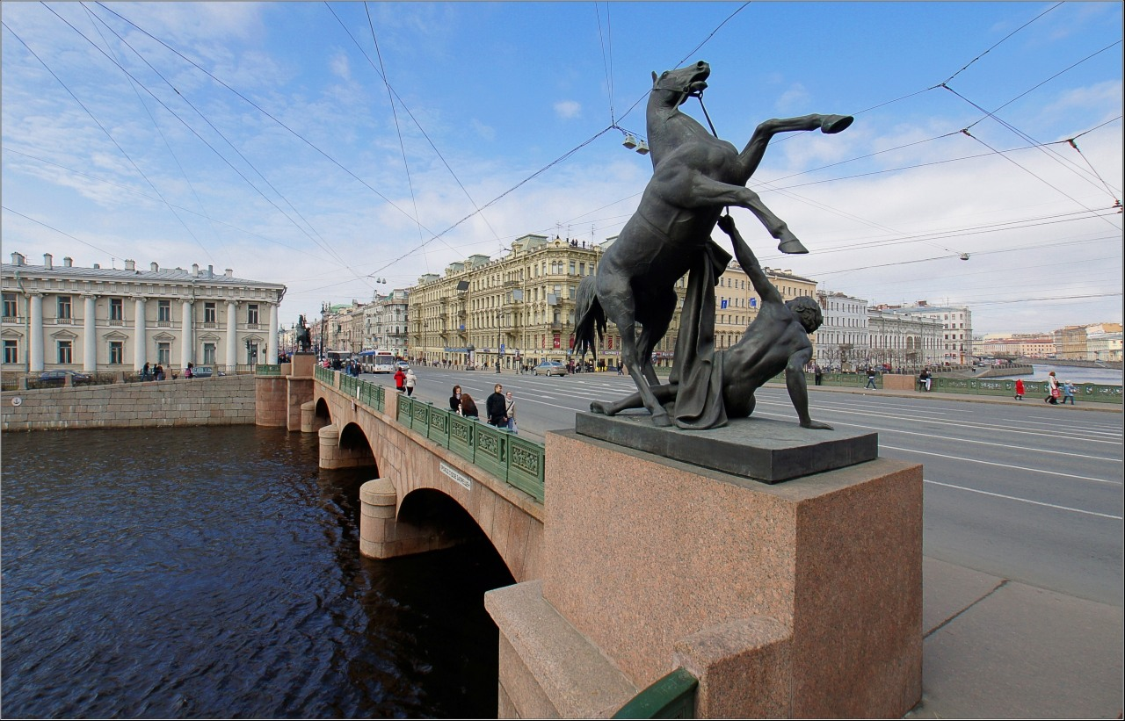
Аничков мост

Slide 8
Этап третий.

Slide 9
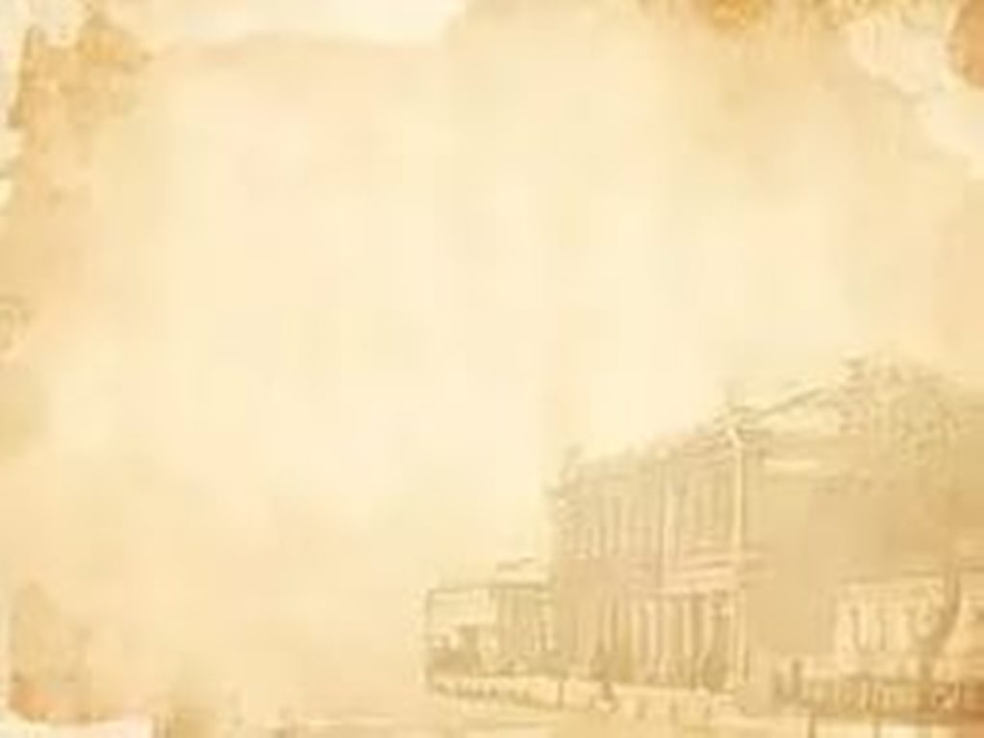
1. Первое жилое здание в Санкт-Петербурге:
домик Петра Первого;
Петропавловская крепость;
Зимний дворец;
Адмиралтейство
домик Петра Первого

Slide 10
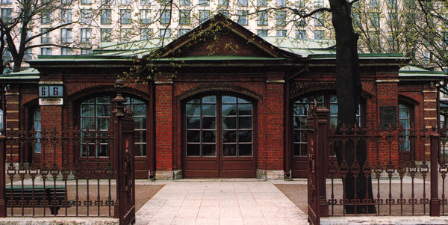
Домик Петра Первого

Slide 11
2. Первый музей Санкт-Петербурга:
Эрмитаж;
Кунсткамера;
Домик Петра Первого;
Петропавловская крепость
Кунсткамера;

Slide 12
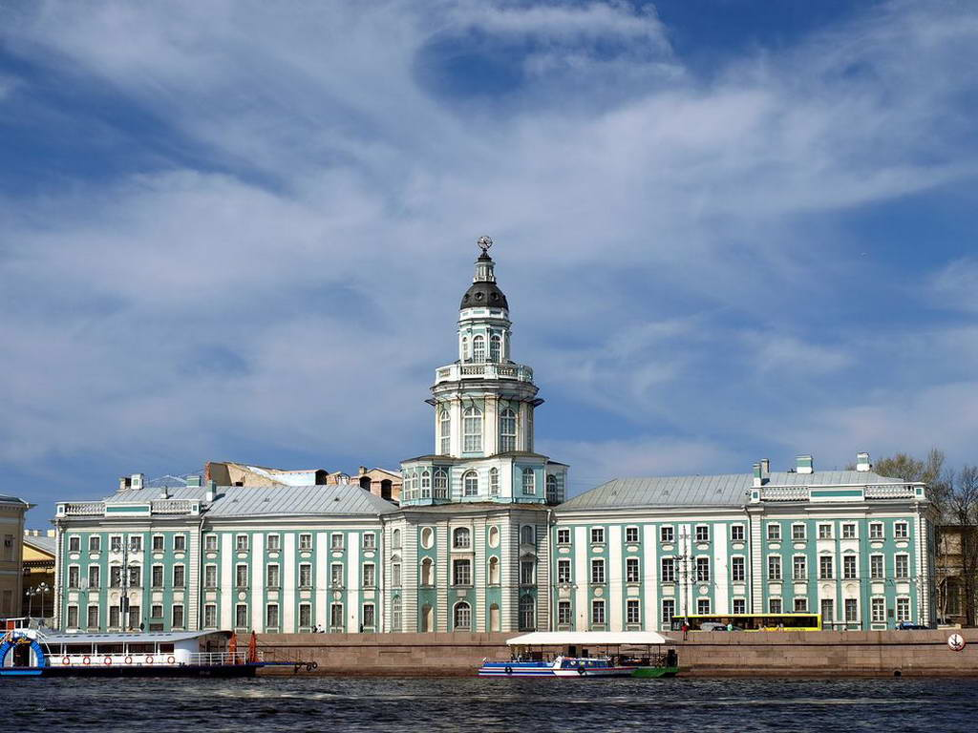
Кунсткамера

Slide 13
Найдите герб Санкт-Петербурга.
А) Б) В)

Slide 14
Найдите флаг Санкт-Петербурга.
А) Б) В)

Slide 15
3. Какой петербургский мост не разводится?
Дворцовый;
Аничков;
Троицкий;
Литейный
Аничков

Slide 16
Аничков мост

Slide 17
4. В чью честь Аничков мост получил свое название:
Скульптора конных фигур;
Инженера-полковника, строившего мост;
Девушки, бросившейся с этого моста;
Архитектора моста
Инженера-полковника, строившего мост

Slide 18
5. Скульптуры каких существ, привезенных из Египта, украшают Университетскую набережную?
Сфинксов;
Грифонов;
Атлантов
Львов
Сфинксов

Slide 19
Сфинксы

Slide 20
6. Кому из этих персонажей установлен памятник на Фонтанке?
Мухе-Цокотухе;
Коньку-Горбунку;
Муму;
Чижику-Пыжику
Чижику-Пыжику

Slide 21
Чижик-Пыжик

Slide 22
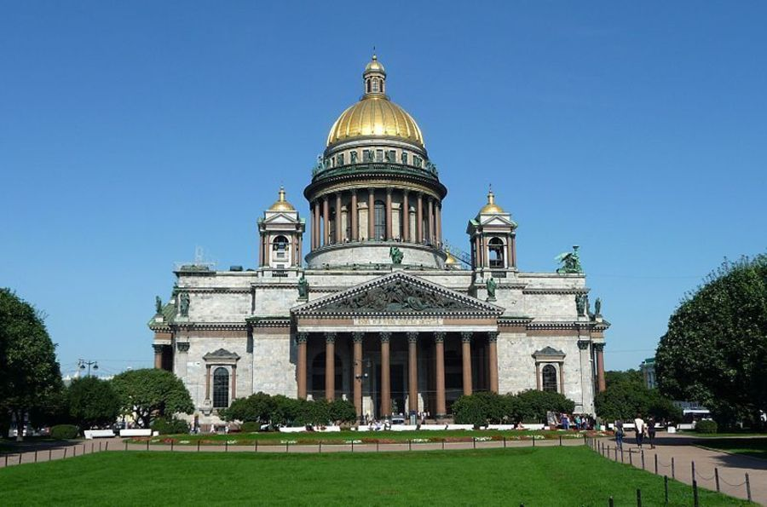
7. Назовите архитектора Исаакиевского собора:
Баженов;
Росси;
Растрелли;
Монферран
Монферран

Slide 23
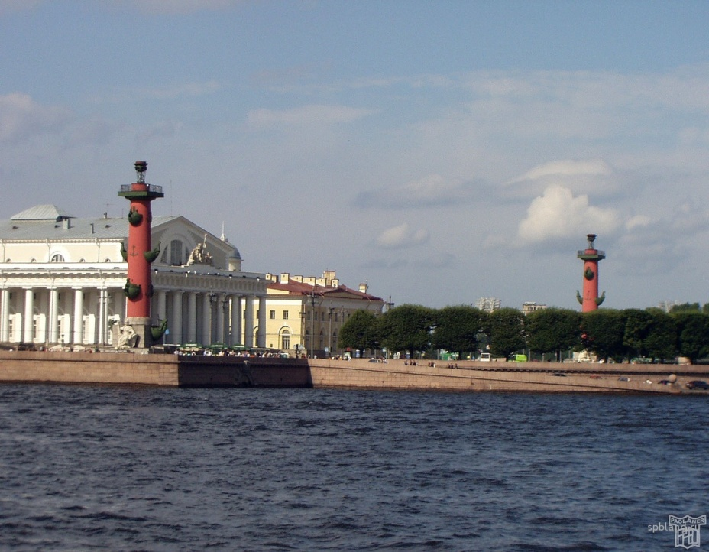
8. Кто является архитектором комплекса на стрелке Васильевского острова?
Растрелли;
Кваренги;
Тома-де-Томон;
Доменико Трезини
Тома-де-Томон

Slide 24
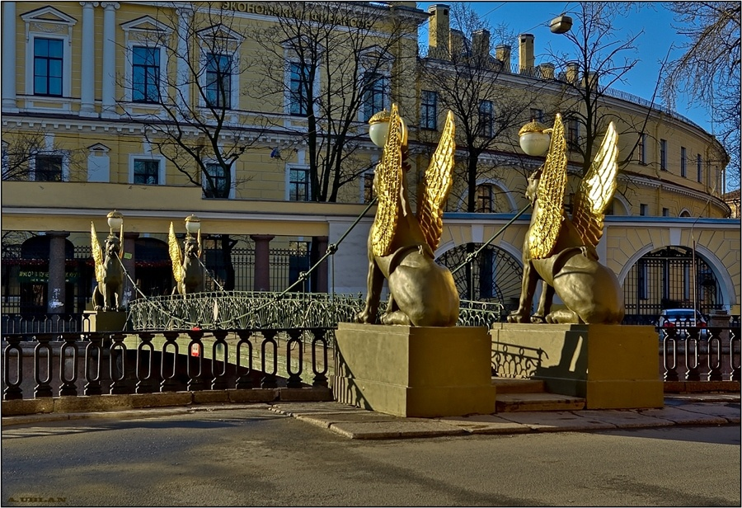
9. Назовите это место.

Slide 25
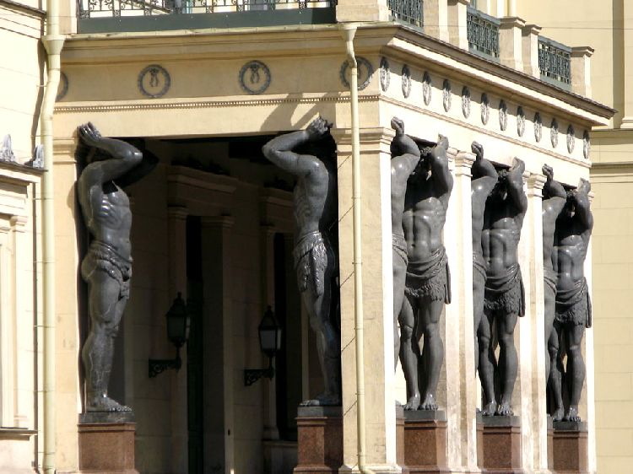
10. Назовите место.

Slide 26
Я тоже вас люблю!!! Ваш Питер!!!

